Slide 1
Idrætten i Valby
Faciliteter
Brugere Kapacitetsudnyttelse
Notes:
1

Slide 2
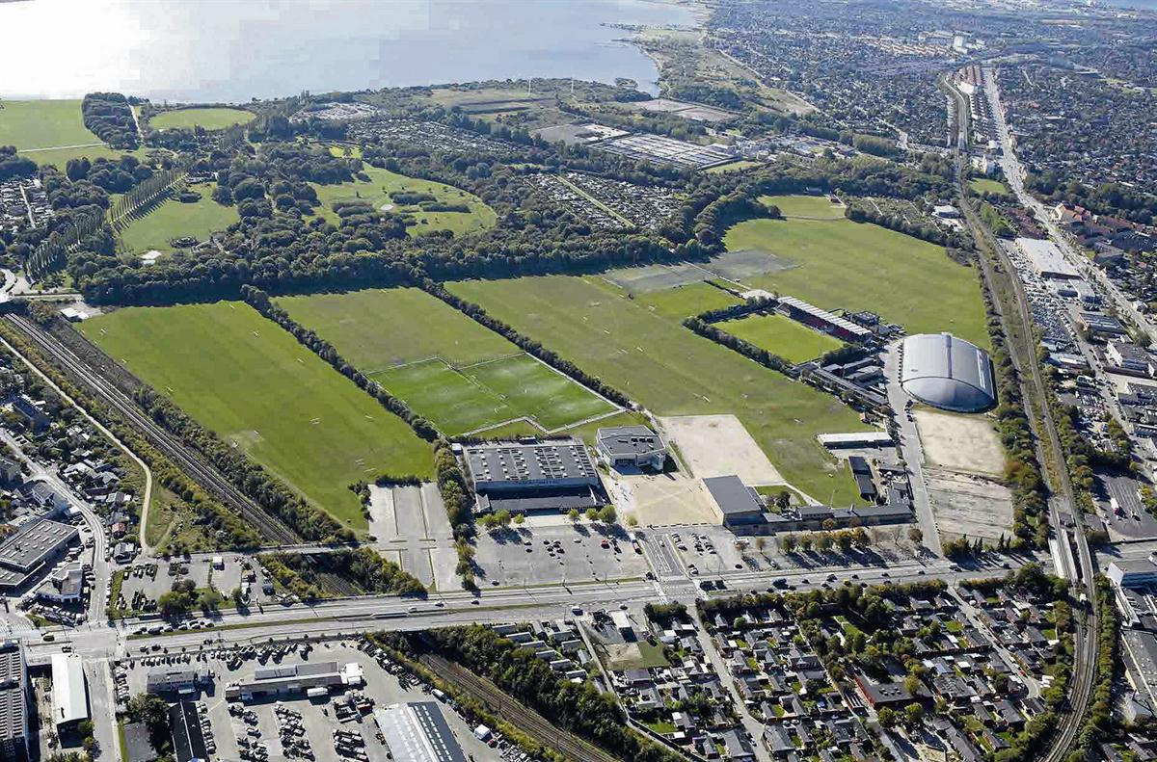

Slide 3
Valby Idrætspark (48 ha)
Faciliteter
20 11-mands græsbaner
5 11-mands (inkl. nye blå) kan blive til 13 7-mands kunstgræs
1 opvisningsbane m/lys og 1 stadionbane
1 cricketbane og 6 petanquebaner
1 Kampsportslokale (kælder gammel afd.)
Tribunen (omklædning og VIP-lokale), Bevægelseshuset (Fremad Valby)
Club Danmark-Hallen
KIES (skole og beboelse)
Notes:
3

Slide 4
Valby Idrætspark
Brugere
Fodboldklubber ca. 15-20 stk. (store/mange børn: Fremad Valby, BK Frem, Valby Boldklub)
7-10 andre idrætsgrene: Hockey, australsk fodbold, flagfootball, ultimate, amerikansk fodbold, petanque, kampsport
Kampafvikling weekend/aften – KBU/DAI/FSKBH/KFS
Skoler og KIES inden kl. 15
Notes:
4

Slide 5
Valby Idrætspark
Kapacitetsudnyttelse
På papiret – dvs. ift. de fordelte tider så er alle udendørsbaner belagt fra kl. 16.30 til 22.00
Hensyn: Hvordan er ”slidtagen” på græsbaner - regnvejr - hviletid mv.
Kunstgræs: fuldt belagt indtil kl. 16.30-22
Notes:
5

Slide 6
Valbyhallen inkl. gl Valbyhal
Faciliteter
3 idrætshaller i Valby-hallen 20X40 – de kan omdannes til en stor hal – muligt at ruminddele - 3 spillefelter pr. halkan dele
1 idrætshal 20X40 i Gammel Valbyhal
Mødelokaler, cafe, forhal
Notes:
6

Slide 7
Valbyhallen inkl. Gl Valbyhal
Brugere
Håndbold, hockey, floorball, badminton, volley, rulleskøjter, pensionistidræt og ældre i bev., skoler, gymnasier
Firmaarrangementer, messer, koncerter, stævner, turnering mv. i weekender
Notes:
7

Slide 8
Valbyhallen inkl. gl Valbyhal
Kapacitetsudnyttelse
Ifølge bookinger så er alt belagt fra kl. 16-23 mandag-torsdag, fredag kl. 16-21. Fra 8-15 er det primært skolerne inkl. KIES
Weekender primært stævner, turnerings-afvikling og Valby-Hallen-udlejning
Notes:
8

Slide 9
Satellitanlæg
Boldklubben Pioneren, klubhus på Vigerslevvej i Valby, baner ligger i Vigerslev parken, driftes af TMF
Boldklubben Hellas, klubhus Engdraget, hvor banerne også ligger, driftes af TMF
Valby Boldklub, klubhus og baner Gl. Køge Landevej, baner driftes af KFF
Notes:
9

Slide 10
